Slide 1


高等数学

Slide 2
第五章 定积分及应用
习题课
一、内容提要
二、典型例题

Slide 3
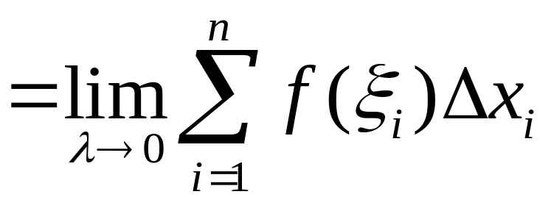
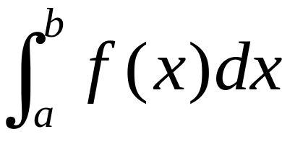
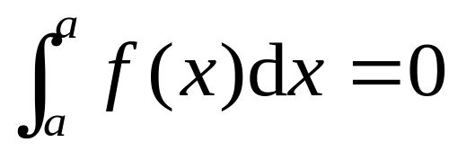
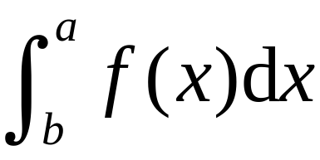
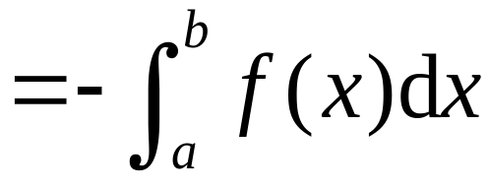
一、内容提要
1、定积分的概念
注意：
①结果是一个常数值
②
③

Slide 4
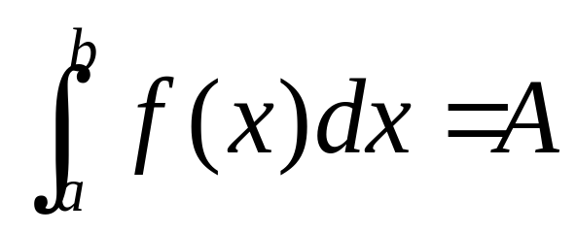
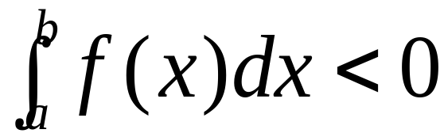
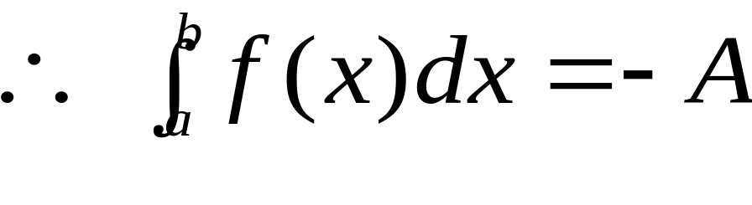
2、定积分几何意义
y
y=f (x)
1）f (x)≥0 ，
A
此时定积分的数值为所示曲边梯形的面积
a
b
x
y
a
b
2）f (x)＜0，
O
x
A
y=f (x)

Slide 5
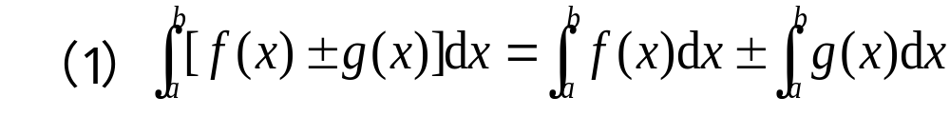
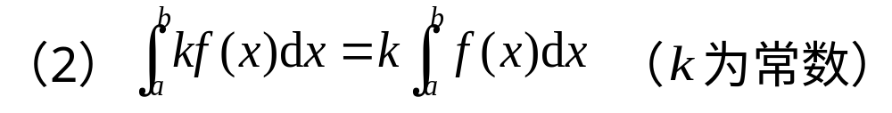
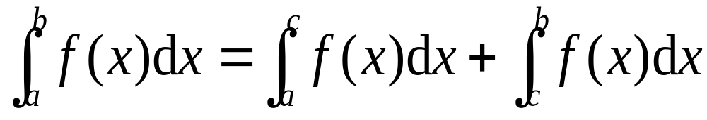
3、定积分重要性质

Slide 6
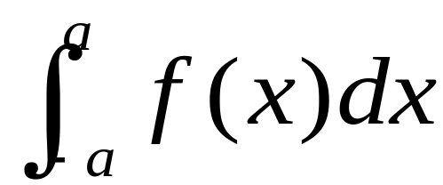

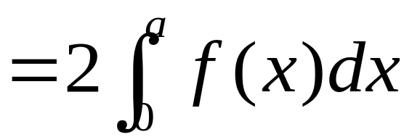
4、奇偶函数在对称区间上的积分
f (x)为对称区间[-a，a]上连续的函数，
（1）f (x) 为奇函数，则
= 0
（2）f (x) 为偶函数，则

Slide 7
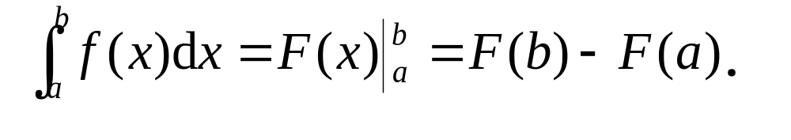
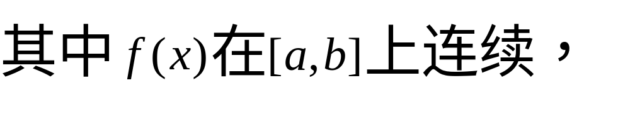

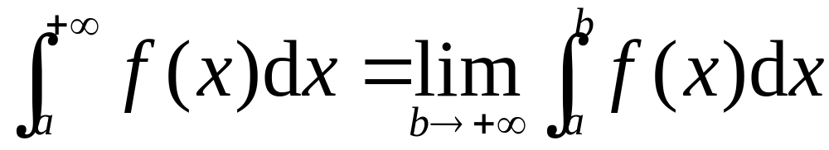
5、牛顿-莱布尼茨公式
6、广义积分

Slide 8
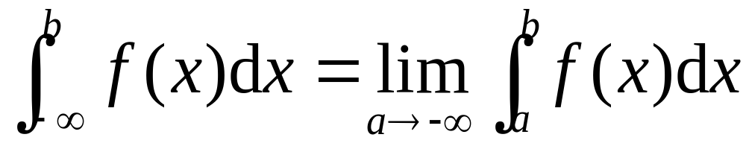
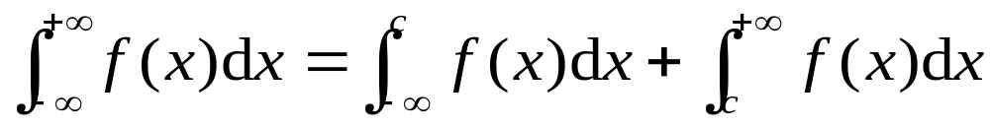
7、重要积分方法
（1）使用牛-莱公式
（2） 定积分的第二换元法
（3）定积分分部积分法

Slide 9
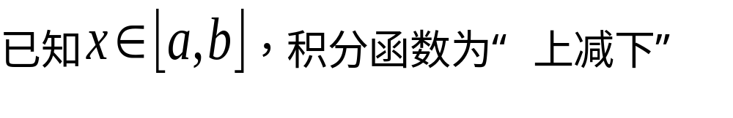
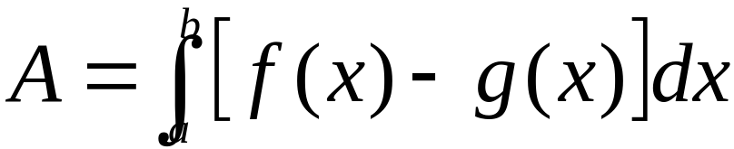
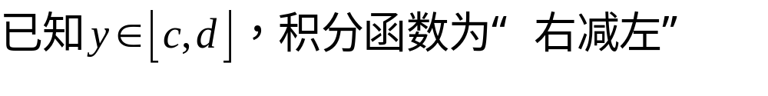
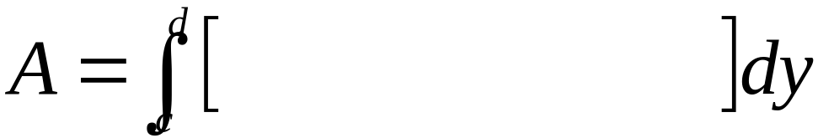
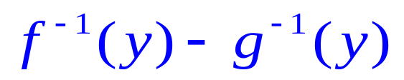
8、定积分的应用
（1） 用定积分求平面图形的面积

Slide 10
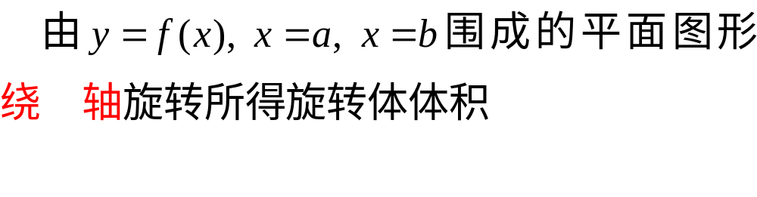

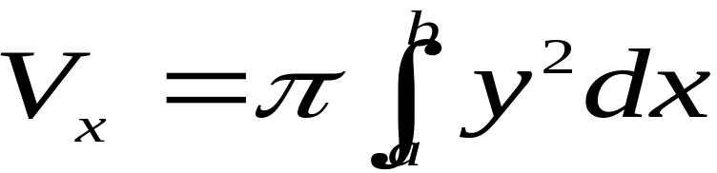
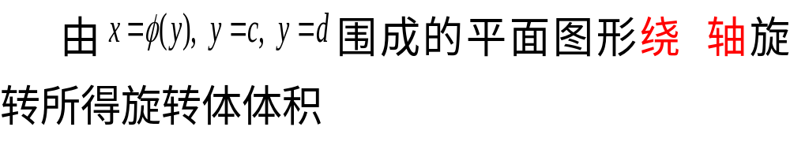

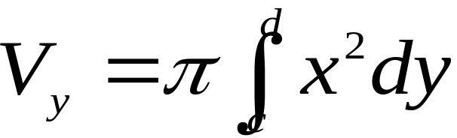
（2） 用定积分求旋转体体积

Slide 11

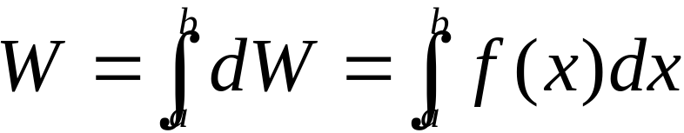
（3） 用定积分求变力做功问题
常力做功
变力做功 设物体上作用的力 F是物体所在位置坐标 x 的函数,即F=f (x),当物体从x=a移动到 x=b时,利用微元法
F
O
a
x
x+dx
b
x
功的微元
dW= f(x)dx
所求的功

Slide 12
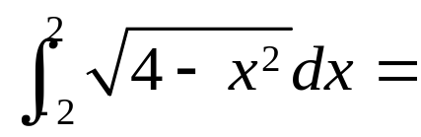

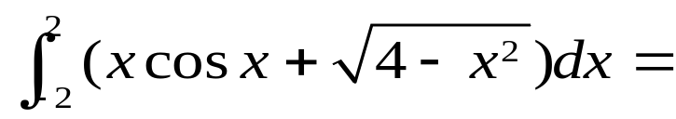
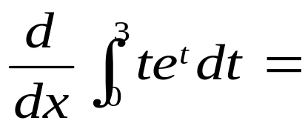
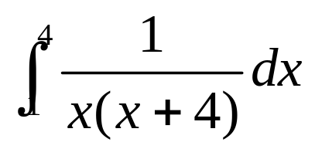
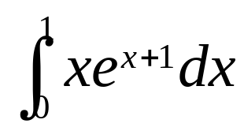
二、典型例题
例1
①
②
③
0
例2
计算下列定积分
①
②

Slide 13
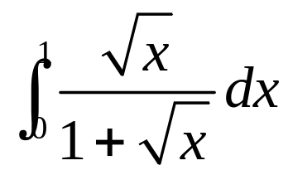
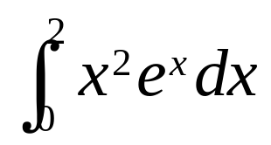
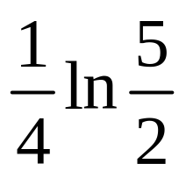
③
④
①
答案：.
②
e
③
2(e²-1)
④
2ln2-1

Slide 14
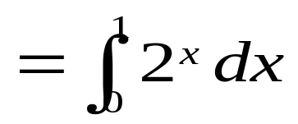
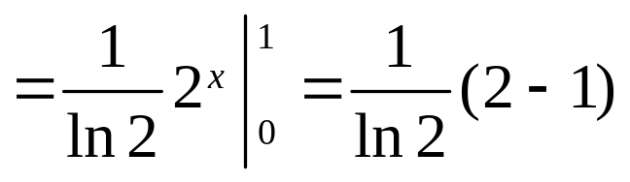
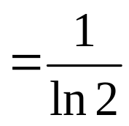
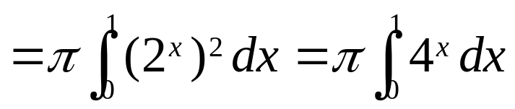
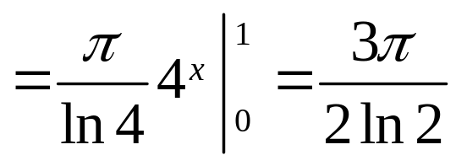
求曲线y=2^{x}与x=0, x=1，y=0所围成的平面图形的面积和绕 x 轴旋 转而成的旋转体的体积.
例3
解：
所围面积S
y
y=2^{x}
1
0
1
x
体积V_{x}

Slide 15
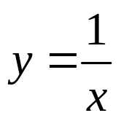
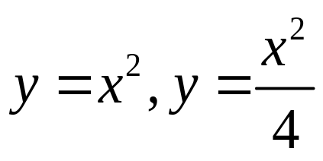
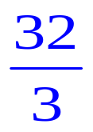
例4
求下列曲线围成的平面图形的面积
(1) y = ln x , y = ln2 , y = ln7 及 x = 0;
(2) , y = 1, y = e 及 x = 0.
（3） 及 y = 4
答案：1 (1) 5 (2) 1 ; （3）

Slide 16



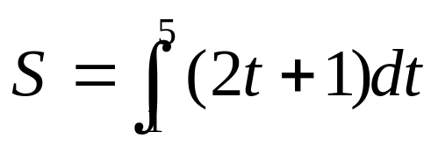
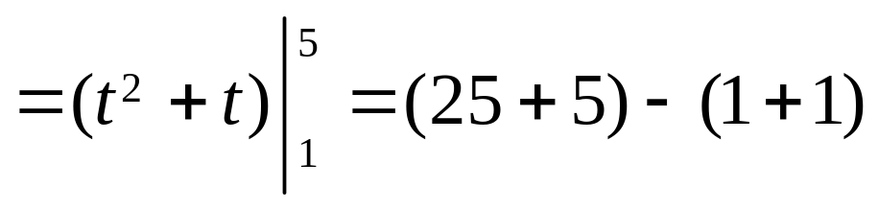

设一物体运动速度为
例5
,求
此物体从 到 秒时走的路程.
解：
设物体所走的路程为S
∴
物体走的路程为28.

Slide 17

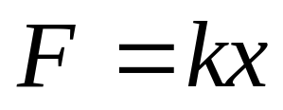

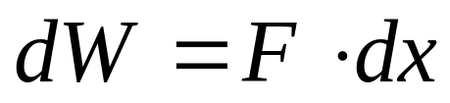
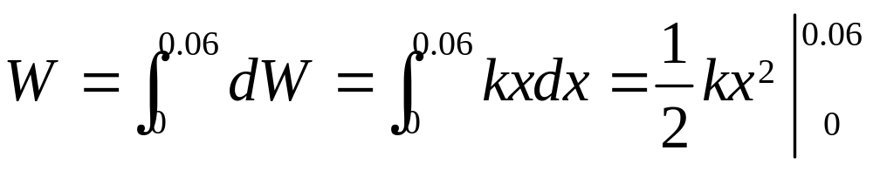
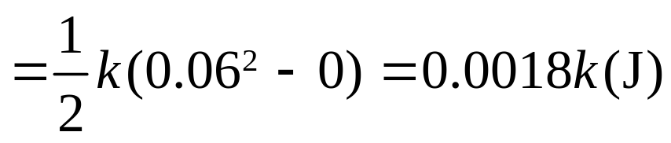
弹簧压缩所受的力F与压缩距离成正比,现在弹簧由原长压缩了6cm，问需做多少功？
例6
解：
取如图坐标系
F
0
0.06
x
∵
( 为比例系数)
∴

Slide 18



例7
求广义积分
解：

Slide 19
本次课结束 谢谢同学们

Slide 20

再 见

